Slide 1

KẾT QUẢ SỰ LỚN LÊN CỦA HẠT É

Slide 2


Slide 3
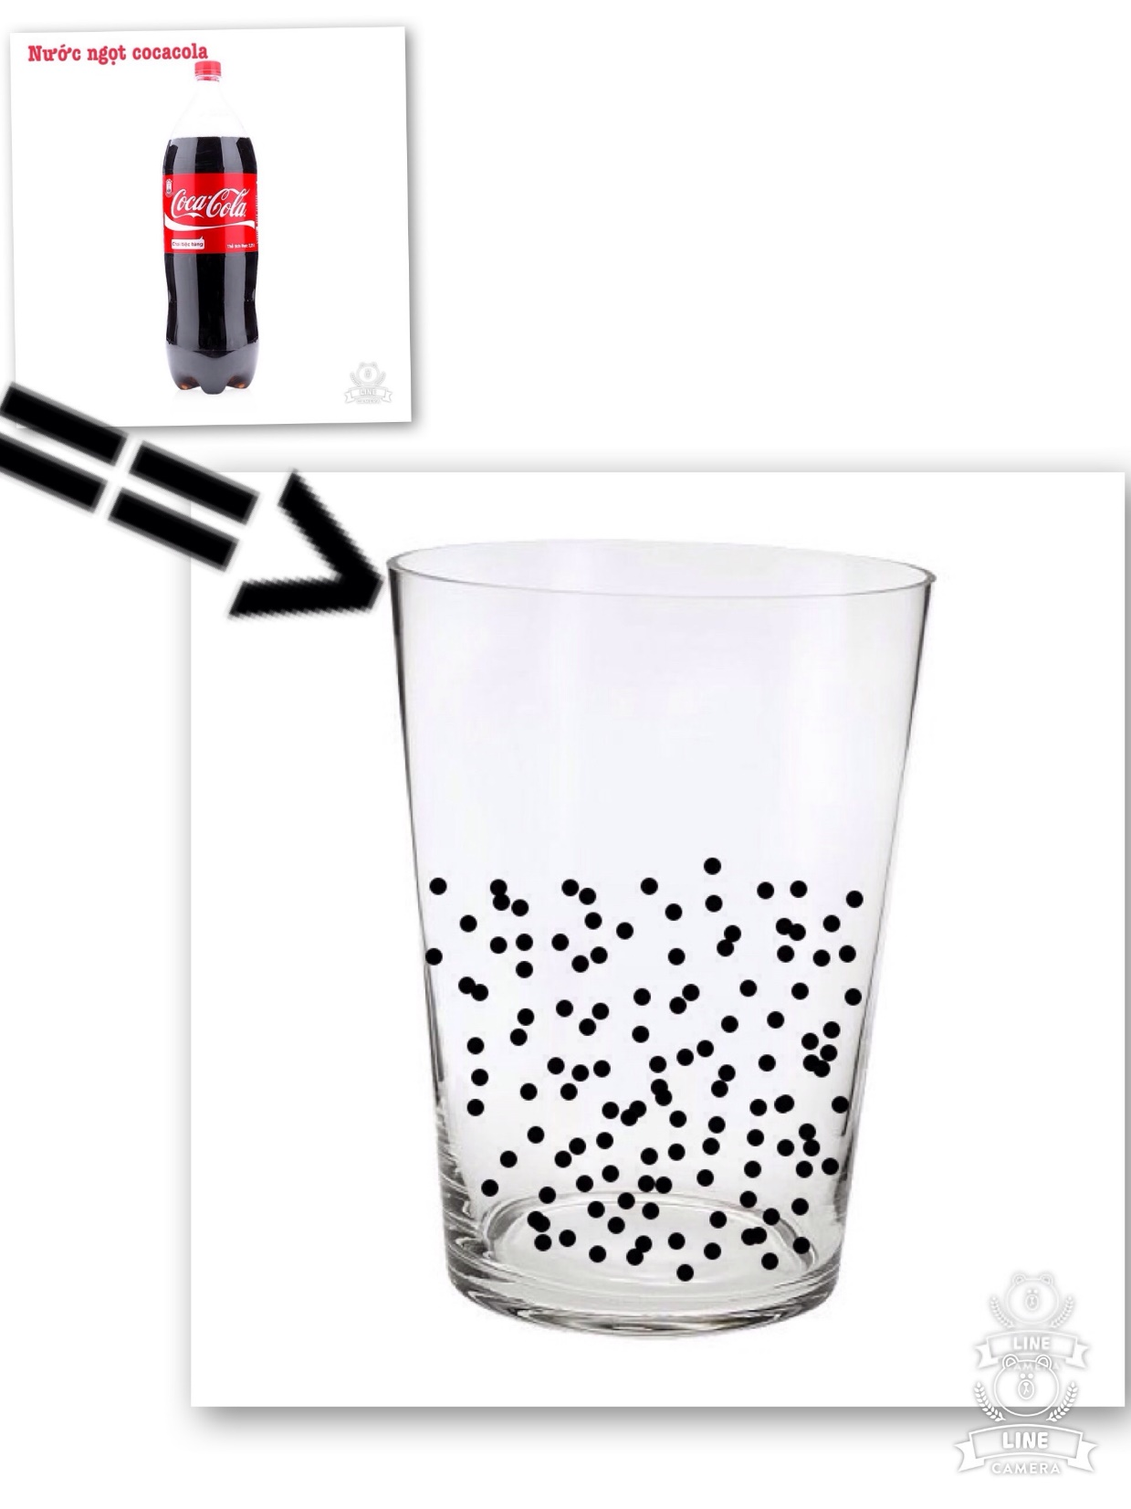

Slide 4
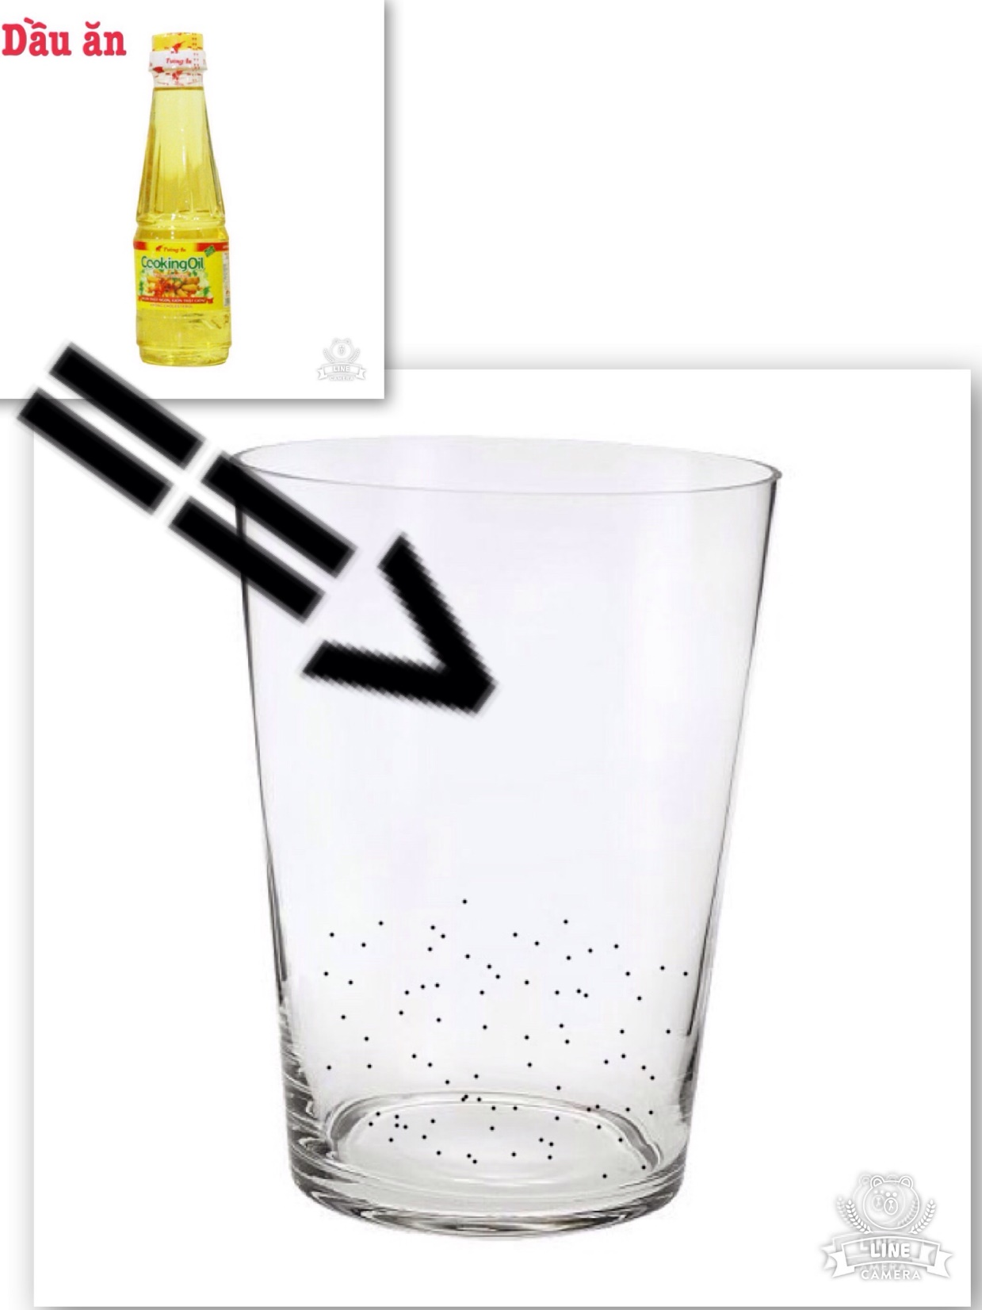

Slide 5
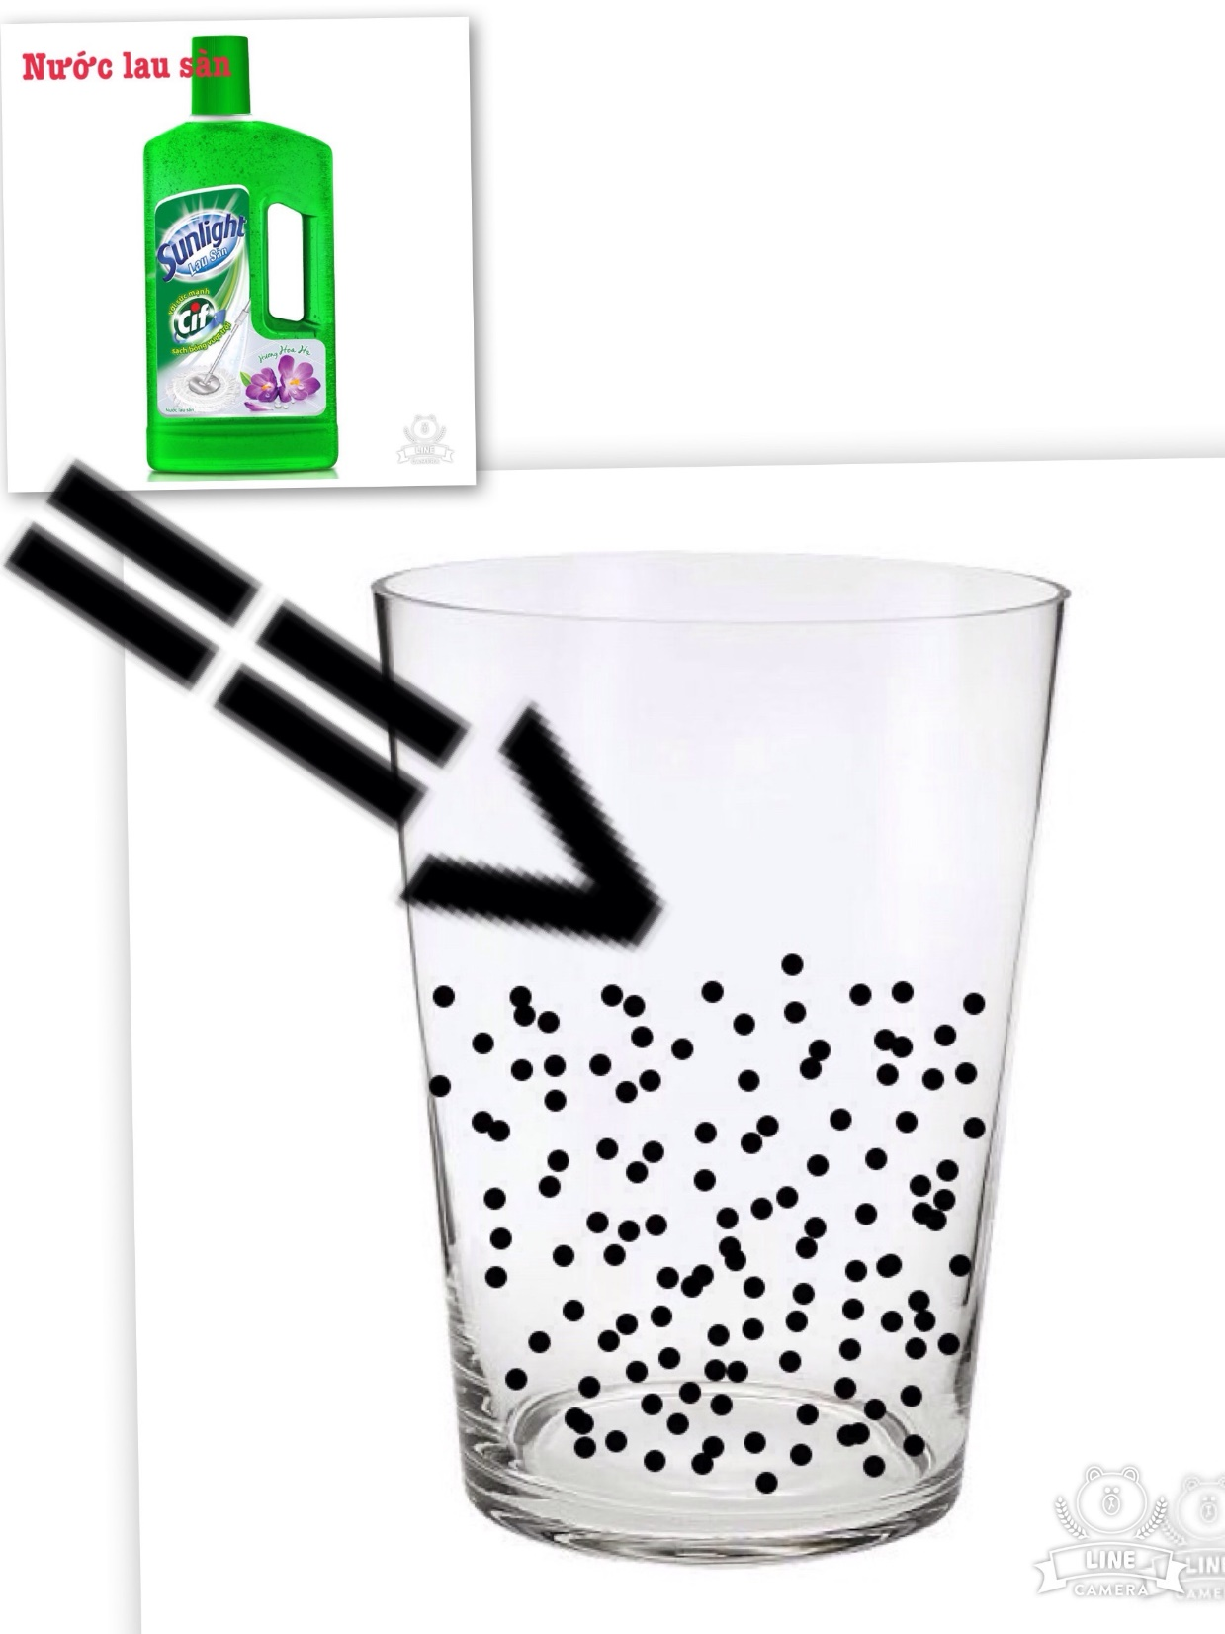

Slide 6


Slide 7


Slide 8
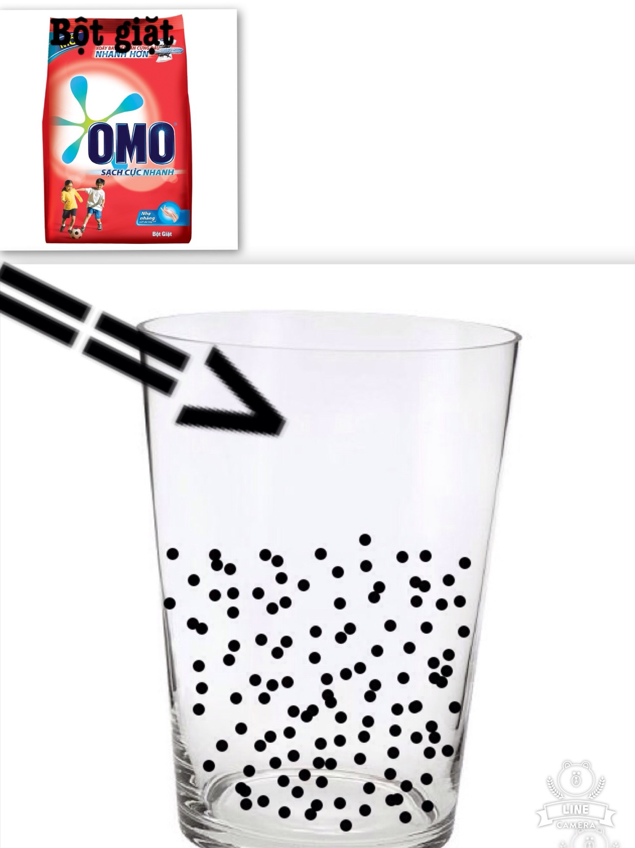

Slide 9


Slide 10

CẢM ƠN CÔ,CÁC BẠN CHÚC CÁC BẠN HỌC TỐT

